Slide 1
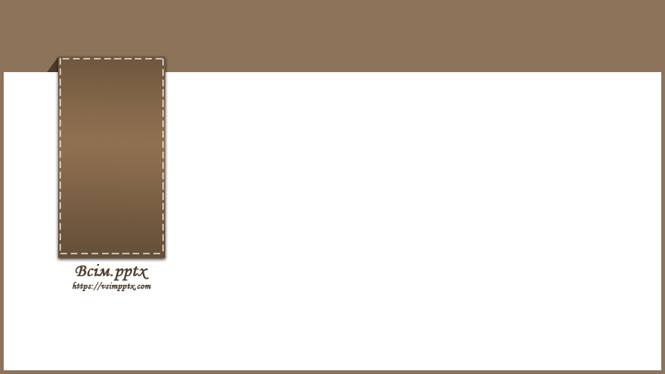
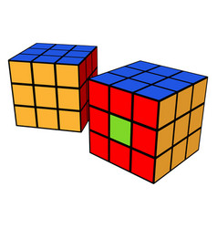
Інформатика
Сьогодні
Урок
№13
Вершини, ребра, грані. Графічні текстури.

Slide 2




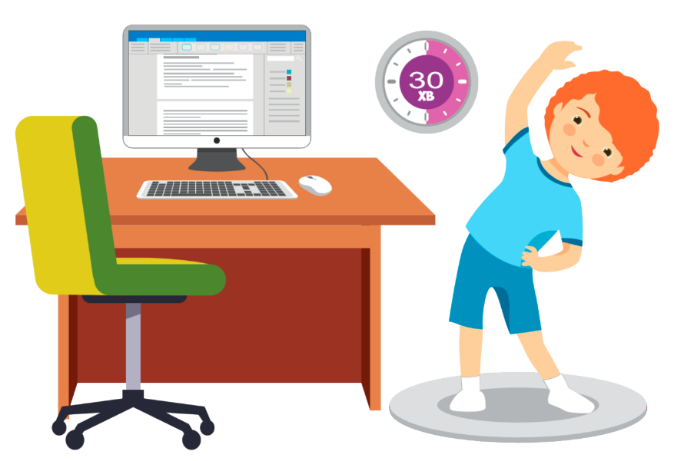
Сьогодні
Повторимо правила поведінки та безпеки в комп’ютерному класі

Slide 3

Сьогодні
Пригадаємо
1. Які є види прив’язок в Blender?
2. Яким чином можна покрутити сцену?
3. Як можна копіювати об’єкт?
4. Що таке точка трансформації об’єкта?
5. Яка «гаряча» клавіша використовується для переміщення?
6. Що таке екструдування?
7. Як згрупувати об’єкти?

Slide 4
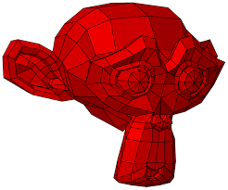
Сьогодні
Вершини, ребра, грані
вершина (vertex)
ребро (edge)
грань (face)

Slide 5
Сьогодні
Вершини, ребра, грані
мінімум дві вершини (vertex) з'єднуються лінією, яка називається «ребро» (edge)
замкнуте кільце найближчих між собою ребер утворює геометричну площинну ділянку, яка зветься «грань» (face)
грані, з'єднані між собою по суміжних ребрах, формують замкнуту сітьову геометричну форму об'єкта

Slide 6
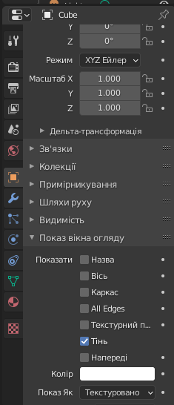
Сьогодні
Вершини, ребра, грані
Режим об’єкт
Display (Показ)
Object (Об'єкт)
Properties Editor (Властивості)

Slide 7
Сьогодні
Вершини, ребра, грані
Вмикає/вимикає прорис усіх ребер сітьового об'єкта у режимі опції каркасного показу ребер Wire 3D-Вигляді

Slide 8
Сьогодні
Вершини, ребра, грані
Вмикає/вимикає прорис пунктирною лінією простору текстур — спеціальної візуальної системи координат розкладки текстури на сітьову поверхню

Slide 9
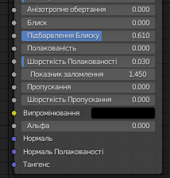
Сьогодні
Вершини, ребра, грані
Transparency (Прозорість)
Вмикає/вимикає показ прозорих ділянок, заданих накладеним на сіть матеріалом.
Допомагає у візуальній оцінці результатів накладання матеріалів при тонуванні об'єкта.

Slide 10

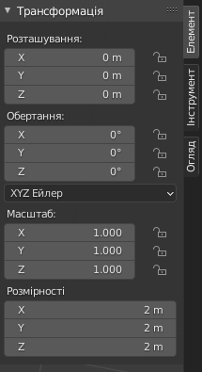
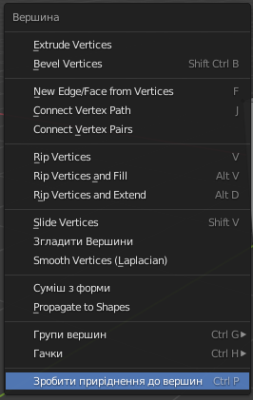
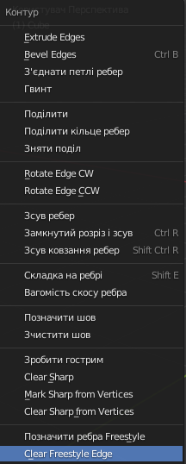
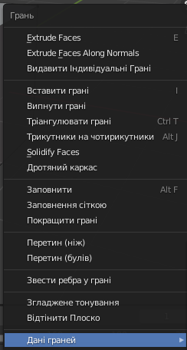
Сьогодні
Вершини, ребра, грані
Т
N
Ctrl+P
Ctrl+Е
Ctrl+F

Slide 11
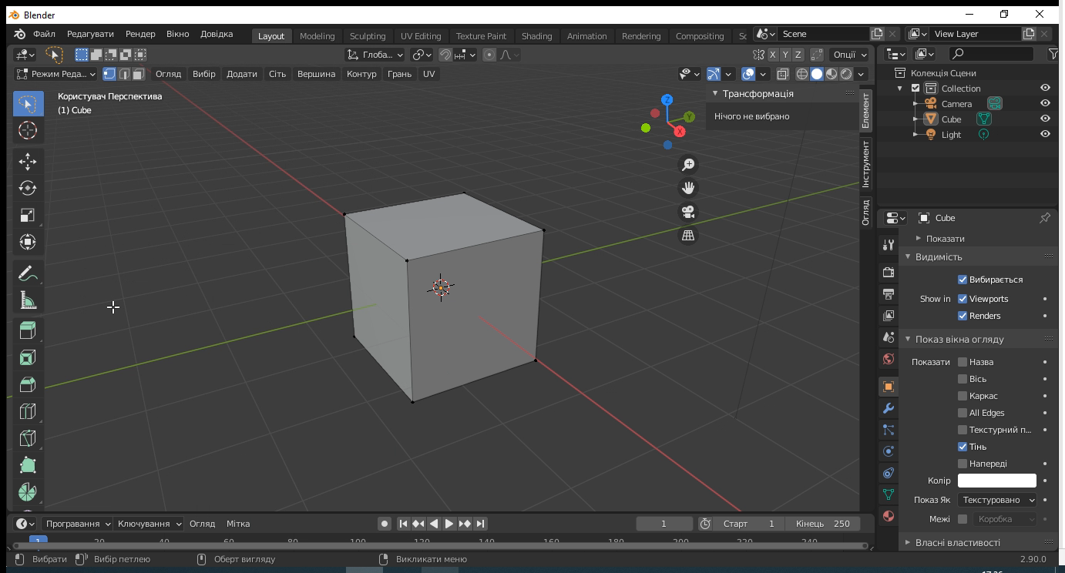


Сьогодні
Об’єднання вершин, ребер та граней

Slide 12
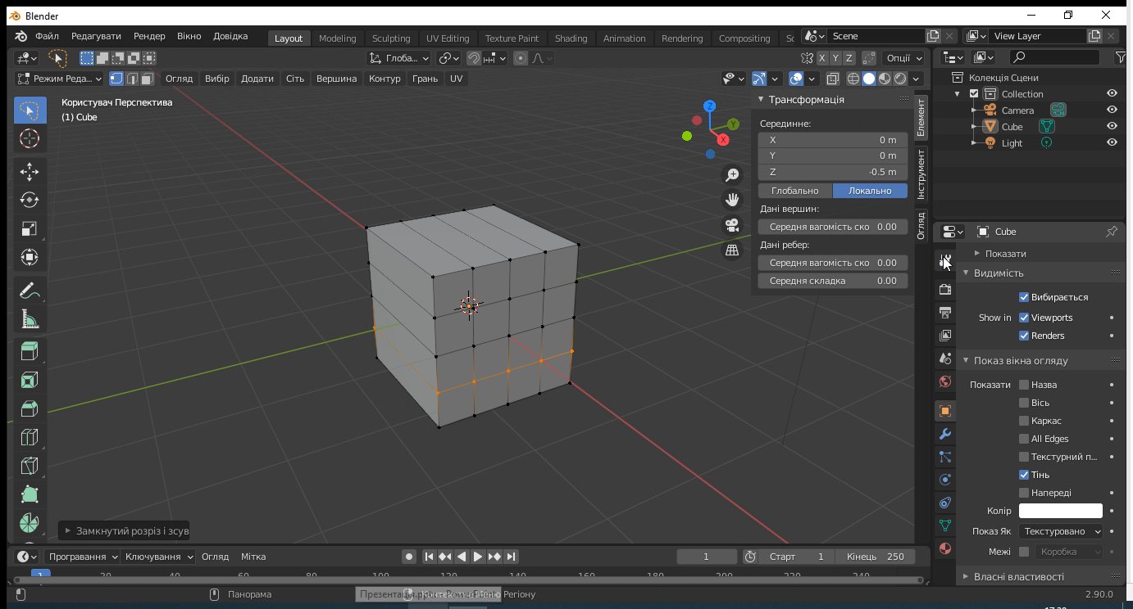
Сьогодні
Об’єднання вершин, ребер та граней

Slide 13
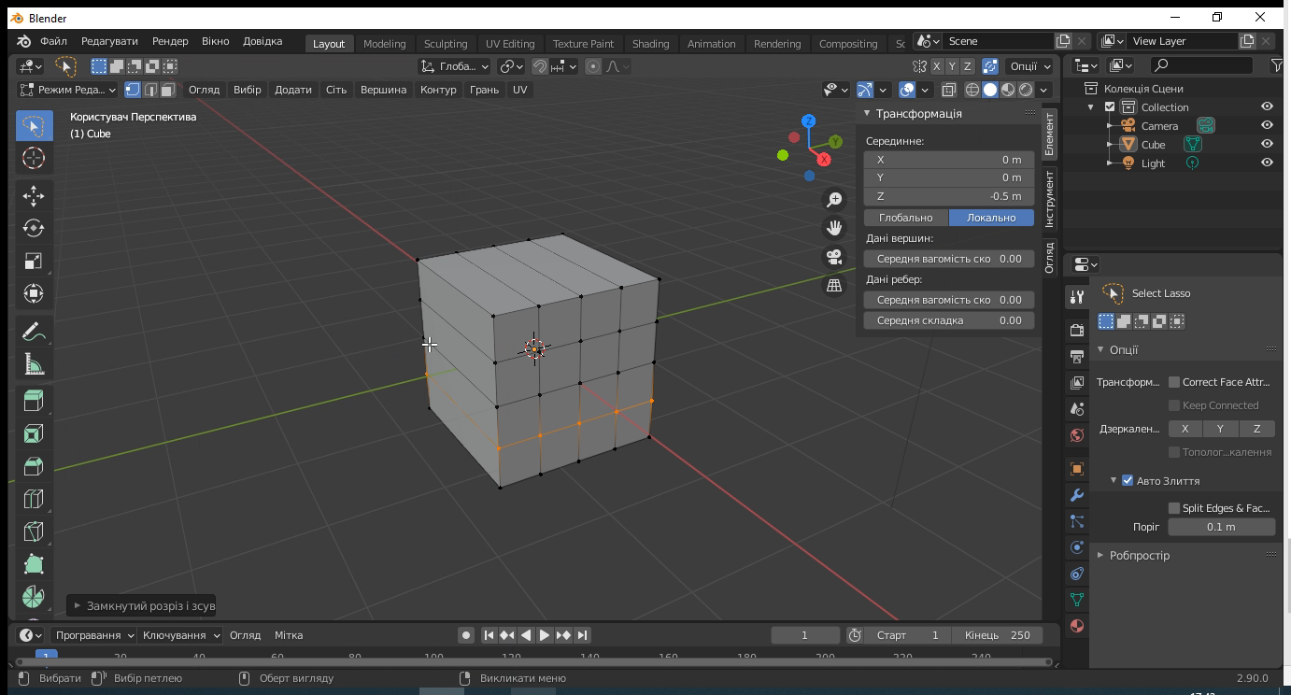
Сьогодні
Об’єднання вершин, ребер та граней

Slide 14
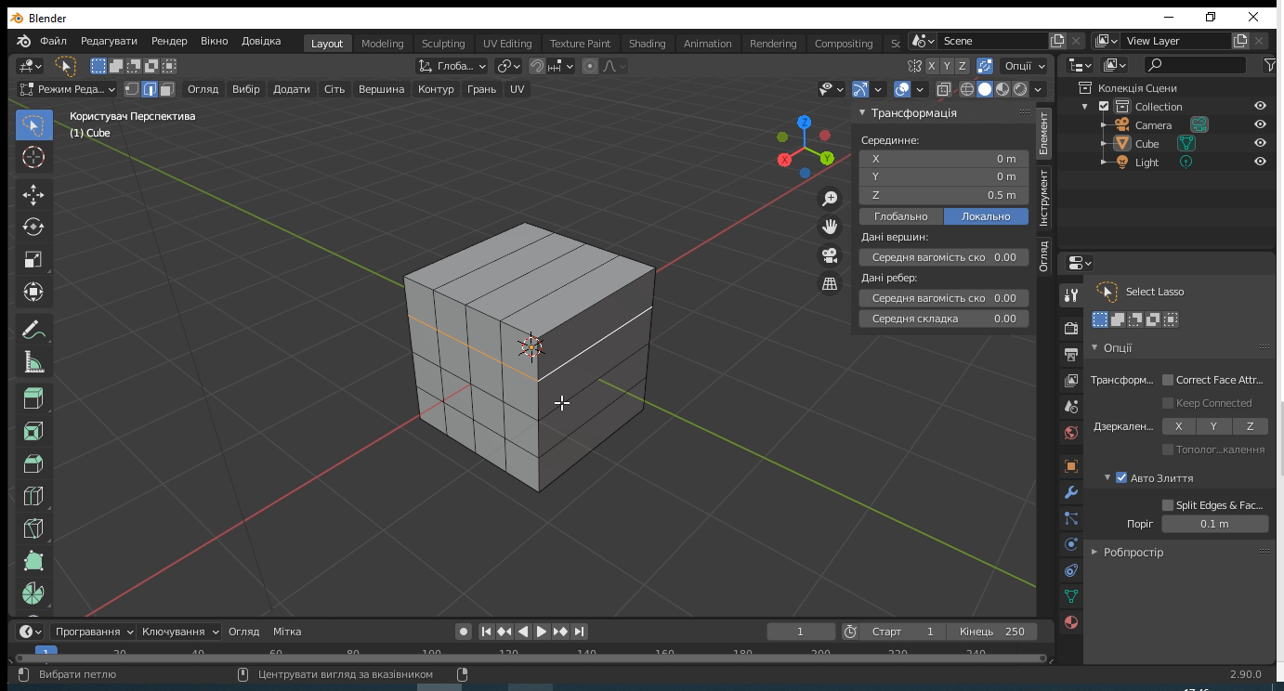
Сьогодні
Об’єднання вершин, ребер та граней

Slide 15
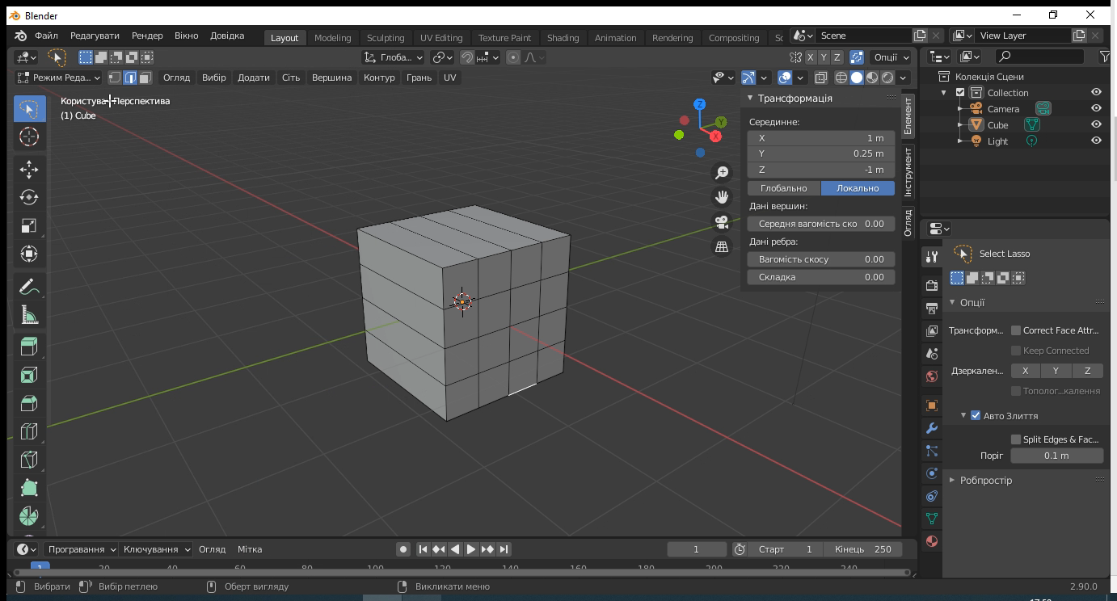
Сьогодні
Об’єднання вершин, ребер та граней

Slide 16
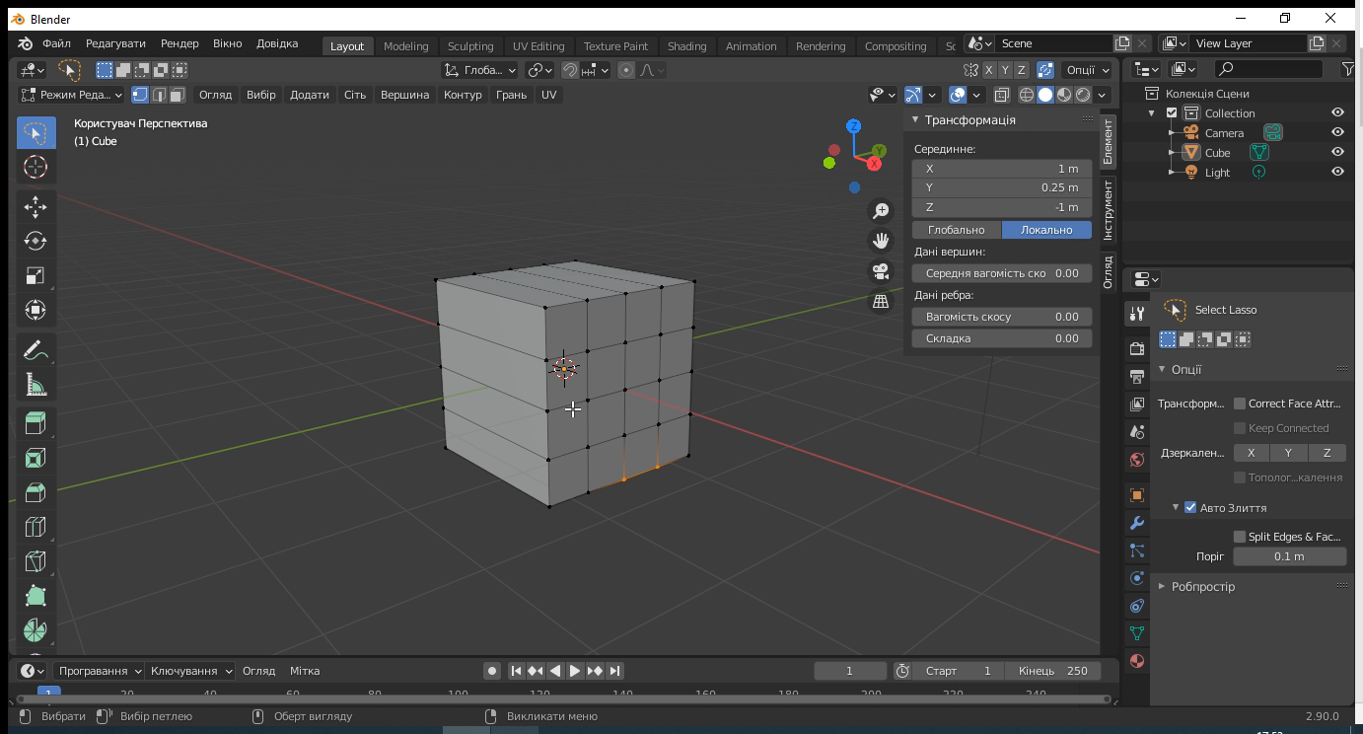
Сьогодні
Об’єднання вершин, ребер та граней

Slide 17
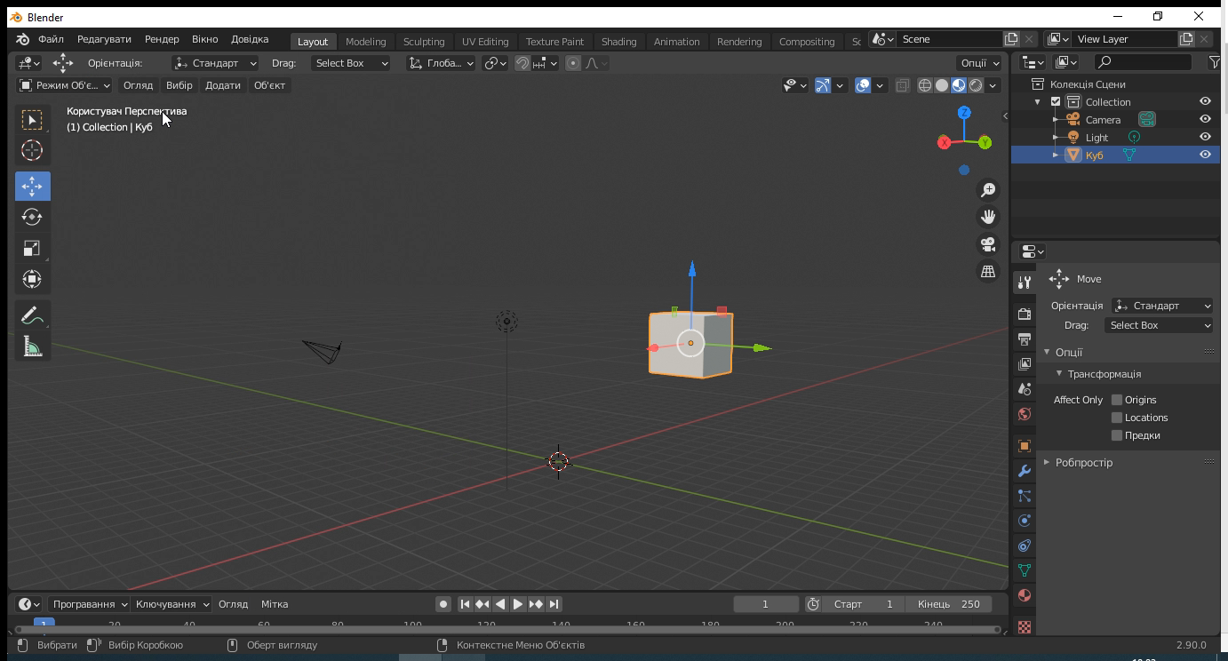
Сьогодні
Об’єднання вершин, ребер та граней

Slide 18

Сьогодні
Графічні текстури
Після завершення процесу моделювання виникає необхідність нанесення матеріалів та текстур. Текстура не може бути нанесена без матеріалу. Тому спочатку потрібно створити матеріал перед тим як нанести текстуру.

Slide 19
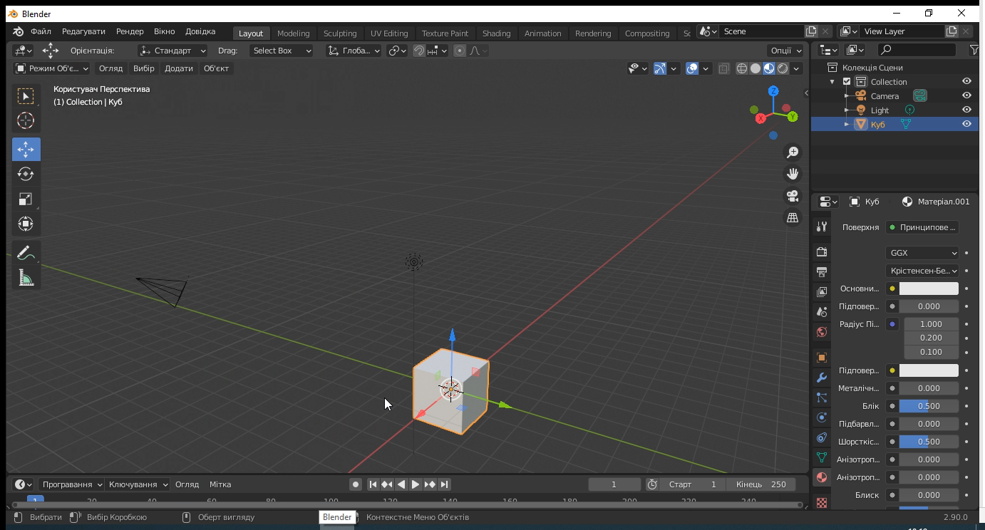
Сьогодні
Графічні текстури

Slide 20


Сьогодні
Цікаво знати

Slide 21

Сьогодні
Працюємо за комп’ютером
Працюємо з інструкційними картками

Slide 22
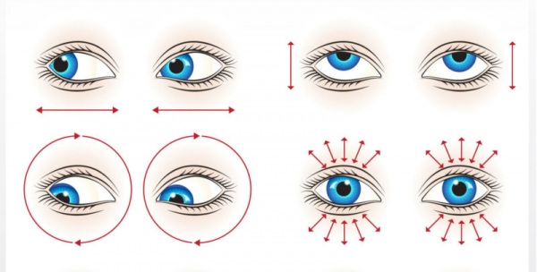
Сьогодні
Вправа для профілактики короткозорості та порушення зору

Slide 23
Сьогодні
Повторюємо
1. Назвіть базові об’єкти із сітьовою поверхнею.
2. Як встановити Авто Злиття вершин в Blender?
3. Як можна виділити ребра?
4. За допомогою якого інструмента можна встановити текстуру?

Slide 24

Сьогодні
Домашнє завдання
Опрацювати конспект.

Slide 25

Сьогодні
До нових зустрічей!

